Slide 1









La utilización del modelo GEMA-Na sin ascitis no disminuye su capacidad de predecir mortalidad en lista de espera de trasplante hepático
M. Rodríguez Perálvarez, A. Gómez-Orellana, A. Majumdar, GW. McCaughan, M. Kalafateli, R. Taylor, G. De la Rosa, MV. Aguilera, M. Gastaca, C. Cepeda-Franco, ML. Ortiz, J. Colmenero, A. Otero, R. González Grande, A. Cachero, E. Molina Pérez, M. Barreales, R. Martín Mateos, M. Rodríguez-Soler, M. Romero, C. Dopazo, C. Alonso Martín, E. Otón, L. González Diéguez, MD. Espinosa, A. Arias Milla, G. Blanco Fernández, S. Lorente, A. Cuadrado Lavín, M. Sogbe, D. Guijo-Rubio, C. Hervás Martínez, E. Tsochatzis.

Slide 2
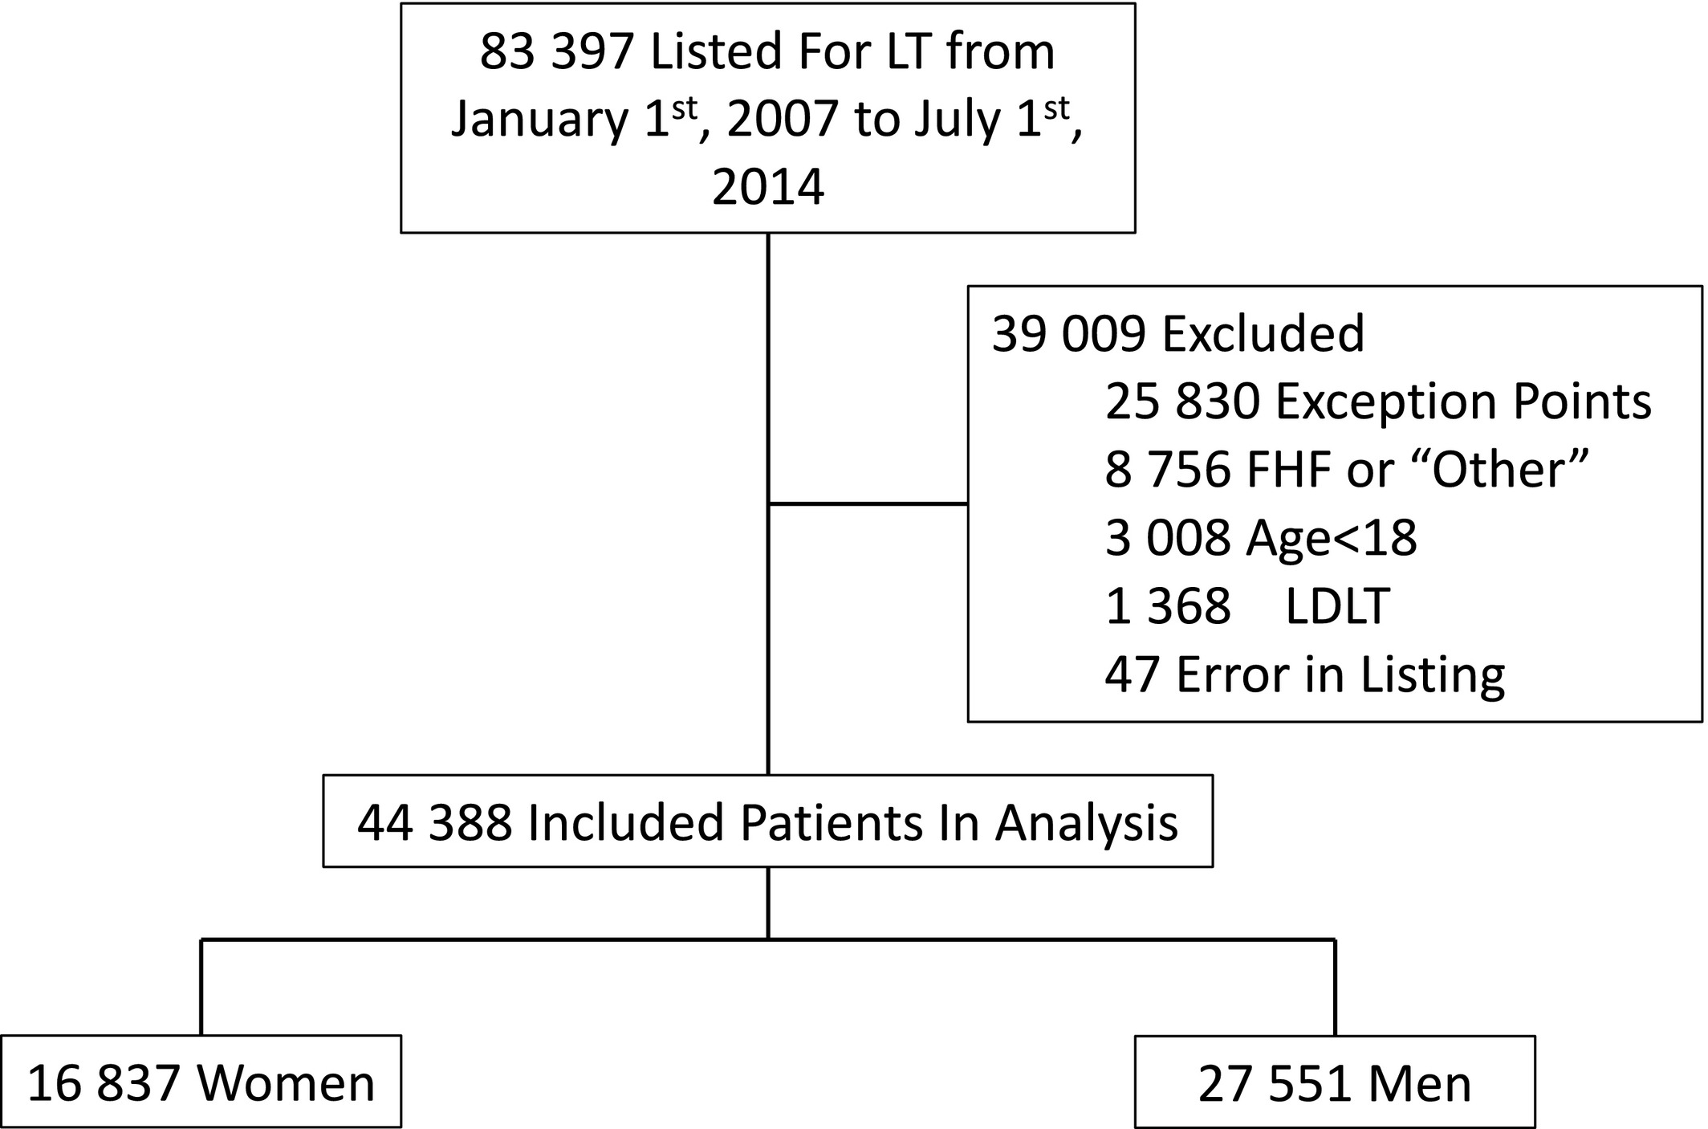
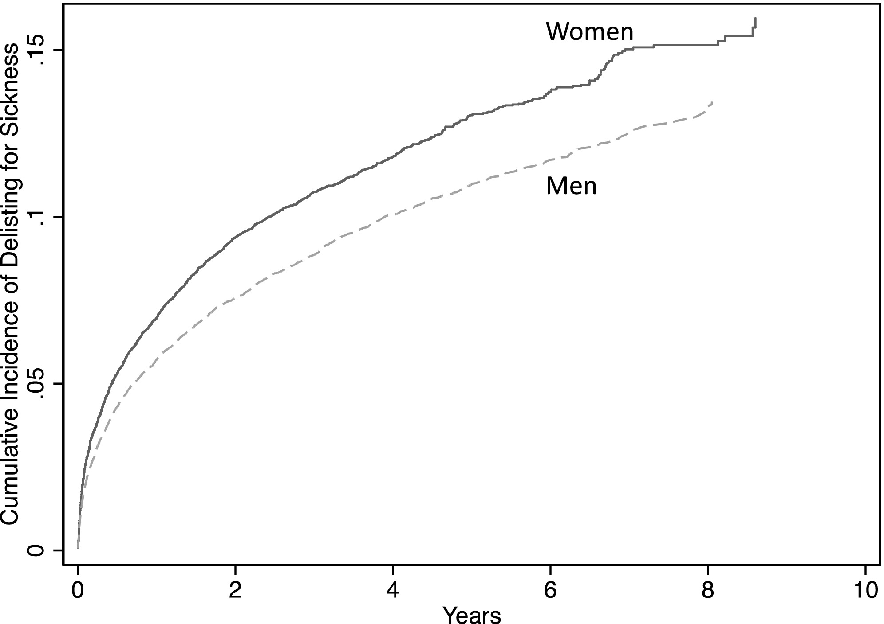
MELD y disparidades de género
La probabilidad de mortalidad o exclusión de lista de espera por agravamiento es un 30% superior en mujeres
Cullaro G, et al. Am J Transplant (2018)

Slide 3

¿Y en nuestro medio?
En España, las mujeres tienen un 57% de exceso de mortalidad en lista de espera* en comparación con los hombres
*Mortalidad en lista o exclusión por agravamiento en los primeros 90 días.
Rodríguez-Perálvarez et al. GEMA-Na and MELD 3.0 severity scores to address sex disparities for accessing liver transplantation: a nationwide retrospective cohort study. EClinicalMedicine (2024)

Slide 4
La decadencia de MELD en la era actual
Godfrey E, et al. Am J Transplant (2019)

Slide 5





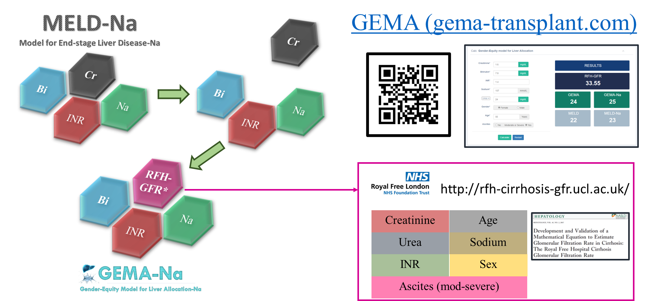

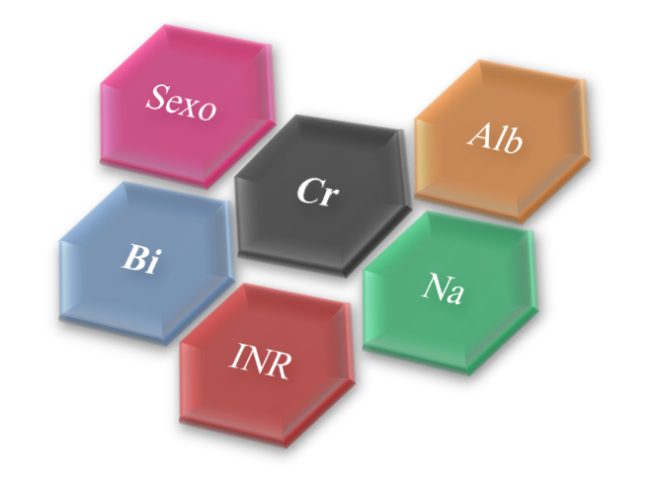
MELD 3.0 vs GEMA-Na
MELD-Na
MELD-3.0
Kim R, et al. Gastroenterology (2021)
Rodríguez-Perálvarez et al. Lancet Gastroenterol Hepatol (2023)

Slide 6


“New allocation systems - GEMA-Na or MELD 3.0 - should be implemented to address the compromised access of women to liver transplantation”
LoE 3, Strong recommendation
“Se recomienda la utilización de GEMA-Na sobre otros modelos dada su mayor capacidad discriminativa y potencialidad para eliminar disparidades de género”
Grado 1, Recomendación fuerte
EASL clinical practice guidelines on liver transplantation. Journal of Hepatology (2024); Bilbao I. et al. Revista Esp Enf Dig (2024).

Slide 7
Objetivos
1
Evaluar el impacto pronóstico de la presencia de ascitis en pacientes incluidos en lista de espera de trasplante hepático
2
Comparar la discriminación del modelo GEMA-Na sin ascitis con los modelos GEMA-Na y MELD 3.0

Slide 8

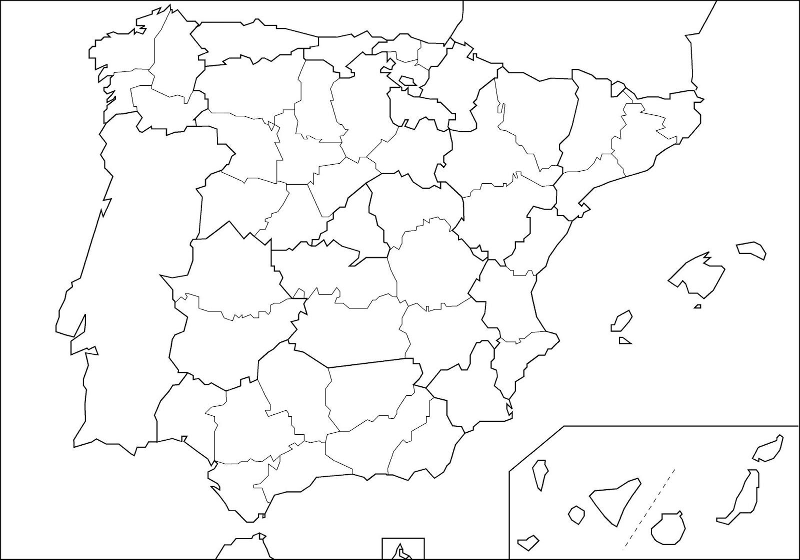



























Métodos
Estudio de cohorte internacional con pacientes adultos candidatos a un primer trasplante hepático
N=6.071
(2015-2021)
N=7.682
(2010-2020)
N=1.638
(1998-2020)
Mortalidad o exclusión de lista por empeoramiento en <90 días
Notes:
Regresión de Cox, Discriminación de los modelos se evaluó mediante el estadístico c de Harrell,

Slide 9
Resultados: estudio descriptivo
VARIABLE | UNITED KINGDOM (N=7,682) | SPAIN (N=6,071) | AUSTRALIA (N=1,638)
Edad (años) | 53,22 ± 11,55 | 57,81 ± 8,60 | 53,52 ± 9,28
Sexo (mujer) | 2.578 (33,6%) | 1.374 (22,6%) | 432 (26,4%)
Etiología (alcohol) | 2.783 (36,2%) | 3.026 (49,8%) | 474 (28,9%)
Etiología (hepatitis C) | 1.242 (16,2%) | 1.325 (21,8%) | 681 (41,6%)
Etiología (MASH/desconocida) | 1.374 (17,9%) | 350 (5,8%) | 203 (12,4%)
Etiología (CBP) | 633 (8,2%) | 175 (2,9%) | 142 (8,7%)
Ascitis No Leve Moderada-grave | 3.285 (42,8%) 1.986 (25,8%) 2.411 (31,4%) | 2.972 (49%) 970 (16%) 2.129 (35%) | 616 (37,6%) 440 (26,9%) 582 (35,5%)
Tiempo en lista de espera (días) | 74 (IQR 24-199) | 73 (IQR 23-174) | 135 (IQR 50-307)
Evento primario | 449 (5,8%) | 286 (4,7%) | 87 (5,3%)
Trasplante | 5.895 (76,7%) | 5.187 (85,5%) | 1.307 (79,8%)
Muerte en lista | 529 (6,9%) | 189 (3,1%) | 112 (6,8%)
Exclusión por empeoramiento | 430 (5,6%) | 505 (8,3%) | 121 (7,4%)
Notes:
Tabla descriptivo

Slide 10
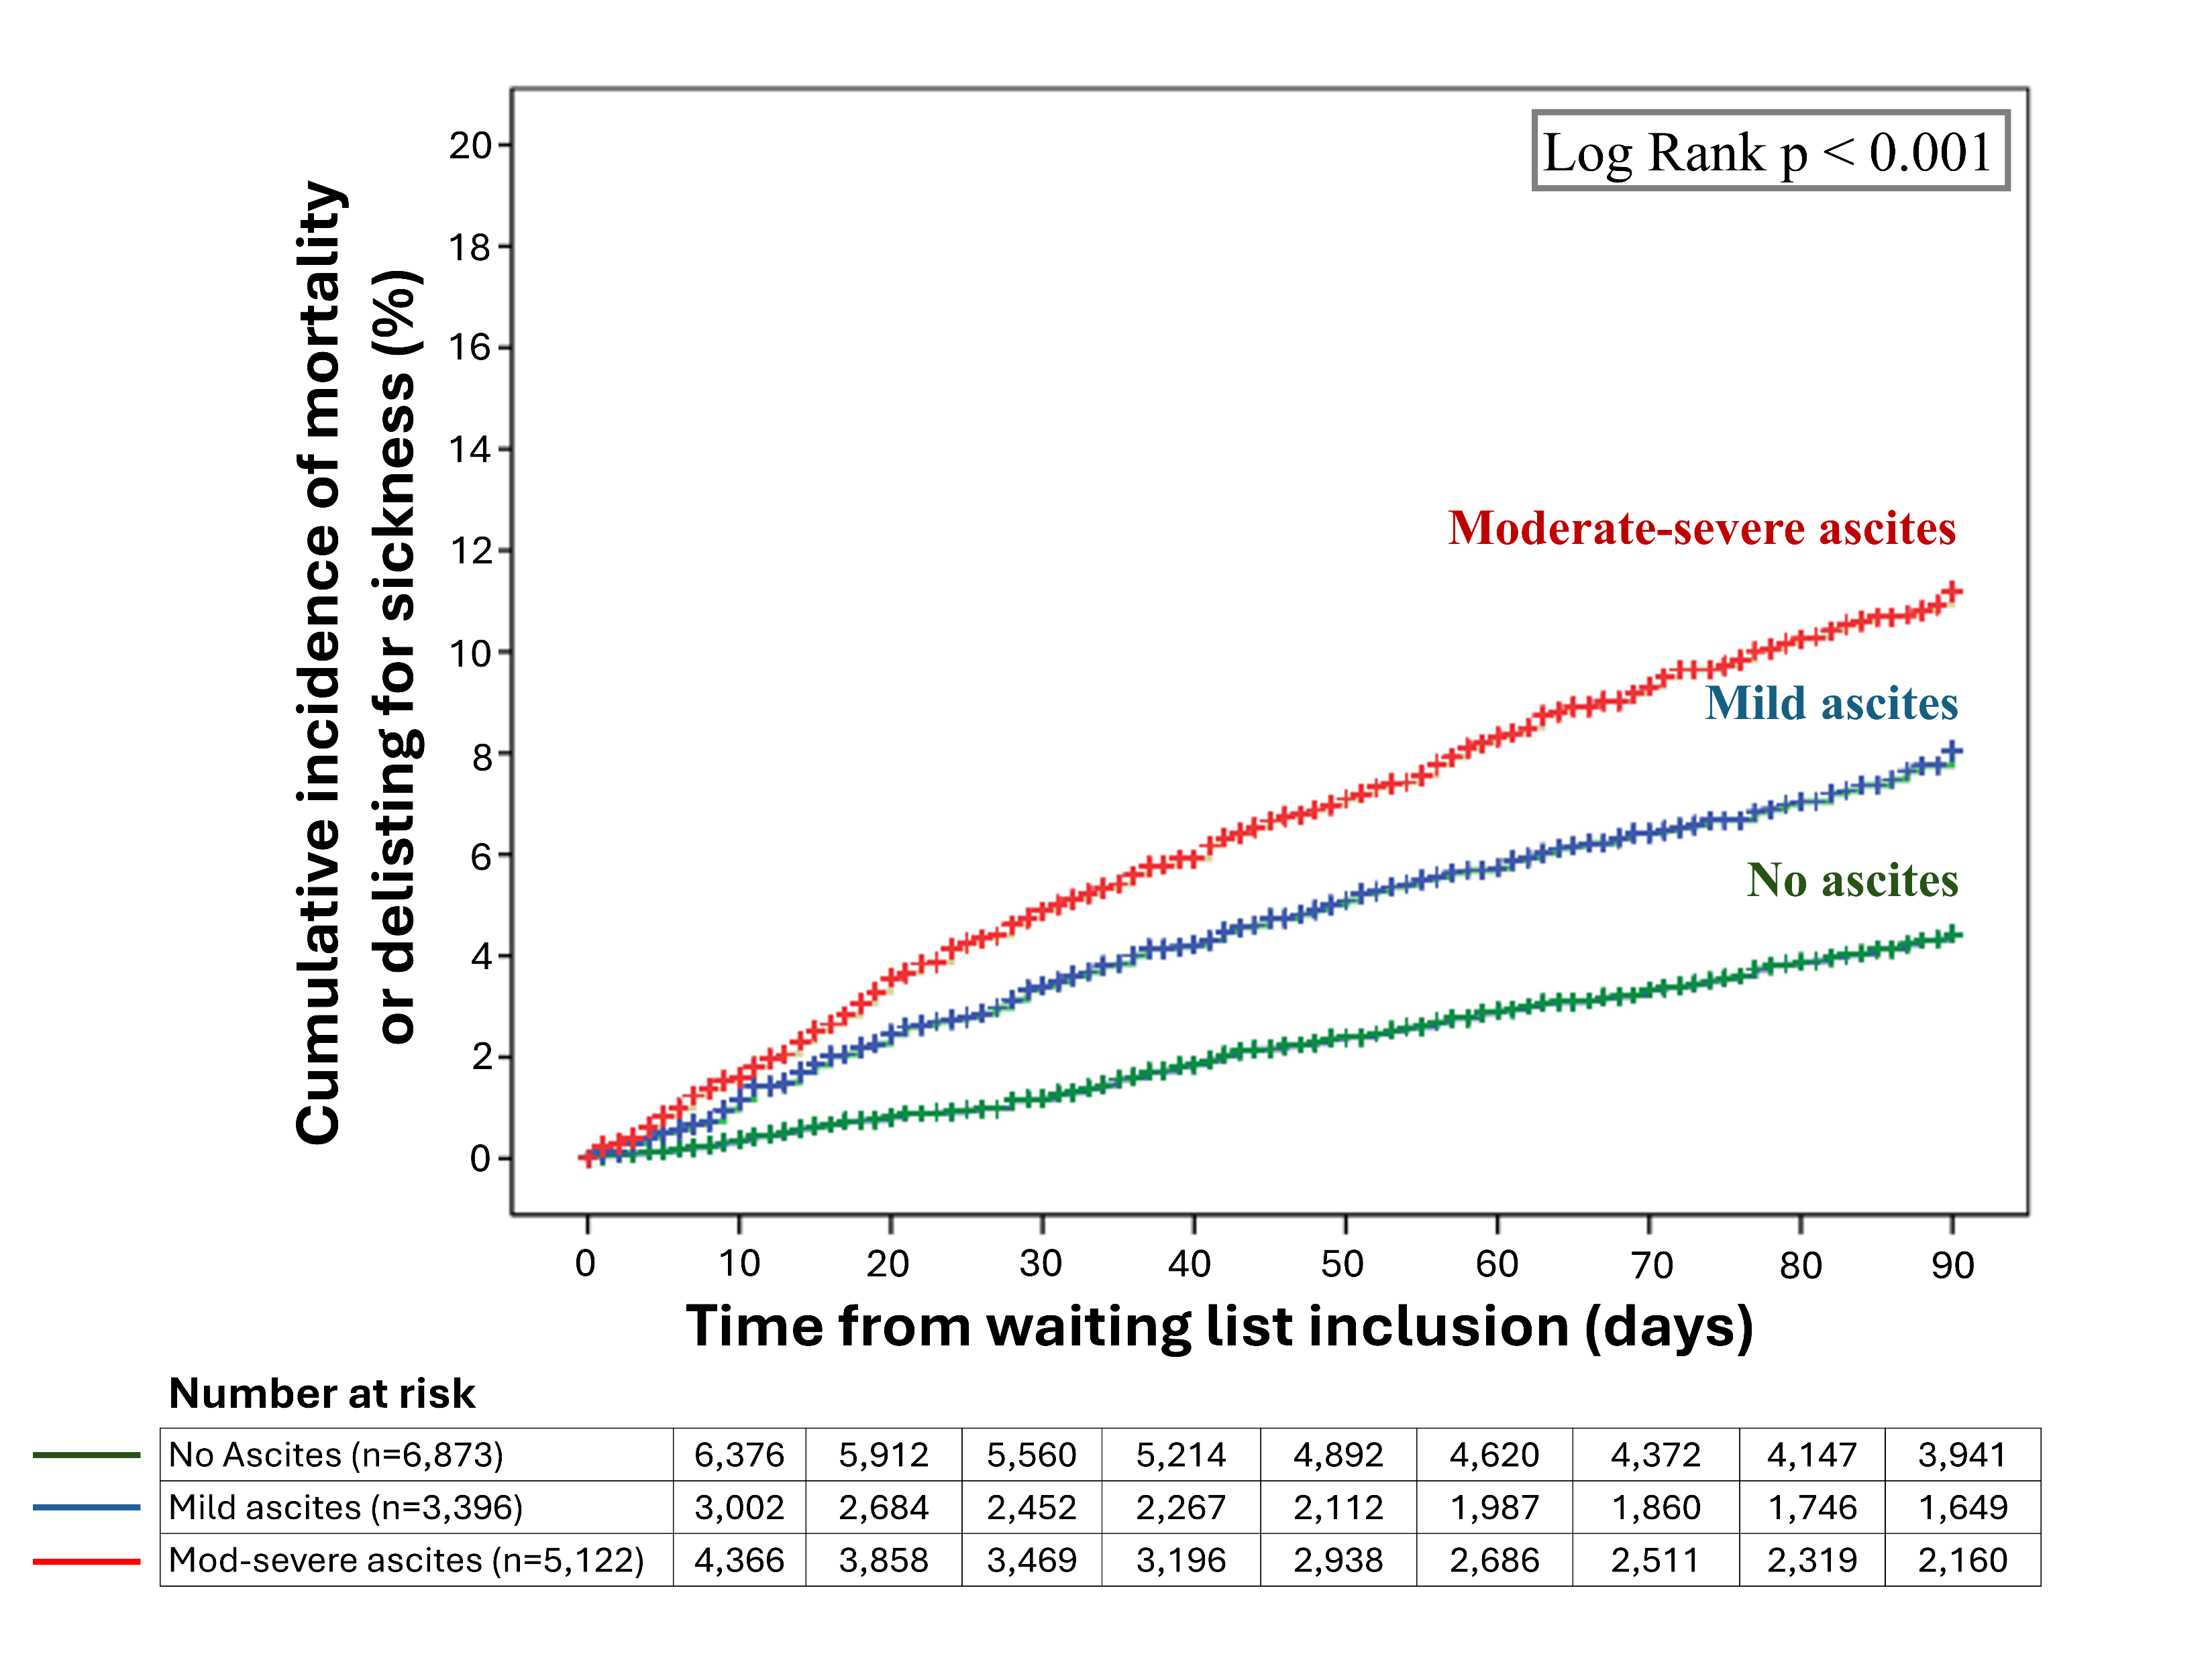
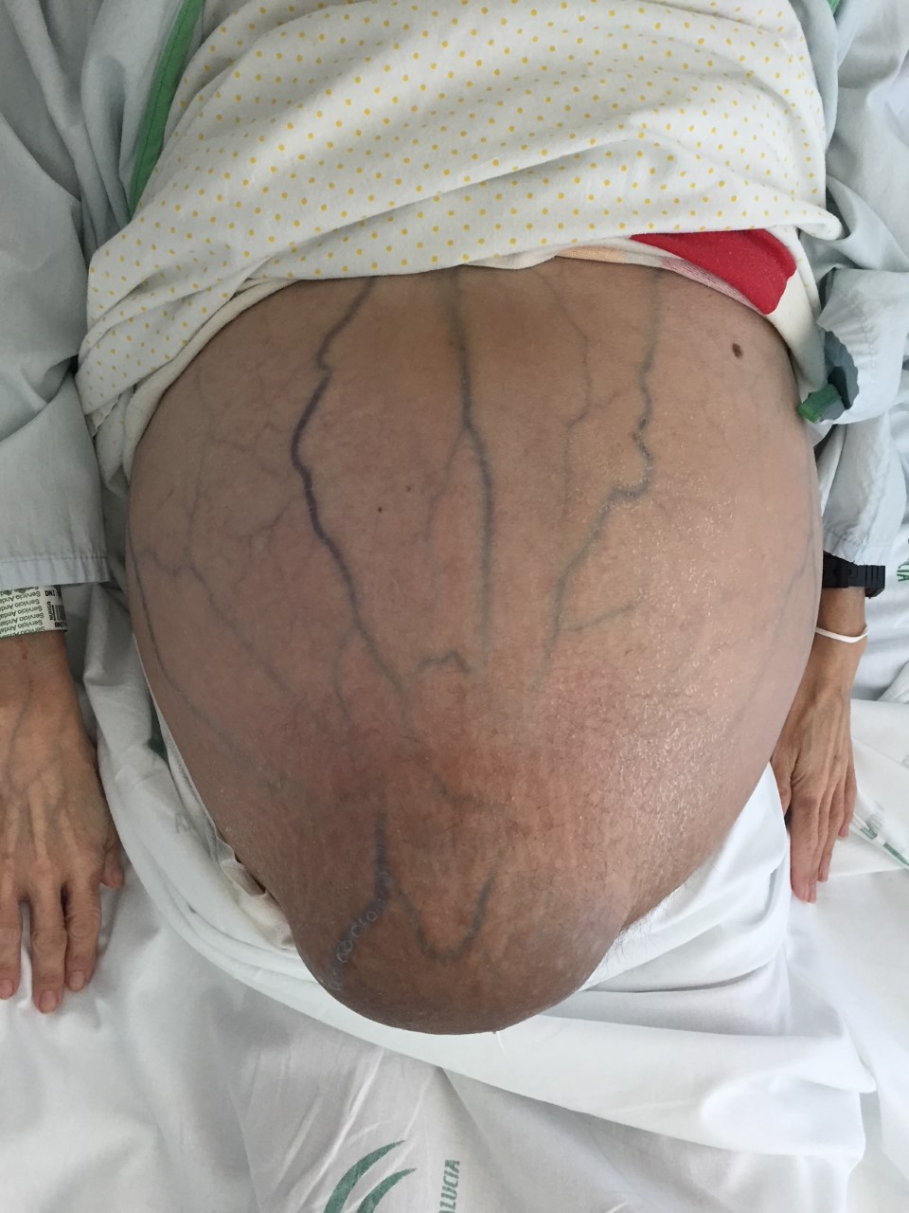
Impacto pronóstico de la ascitis en LE
N=15.931

Slide 11
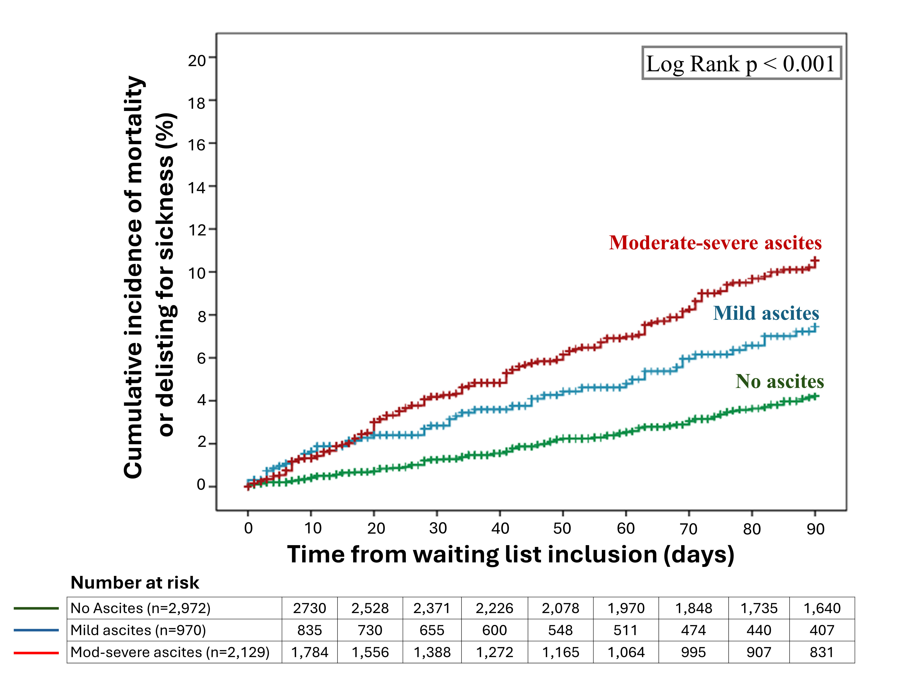
Impacto pronóstico de la ascitis en LE
N=6.071

Slide 12
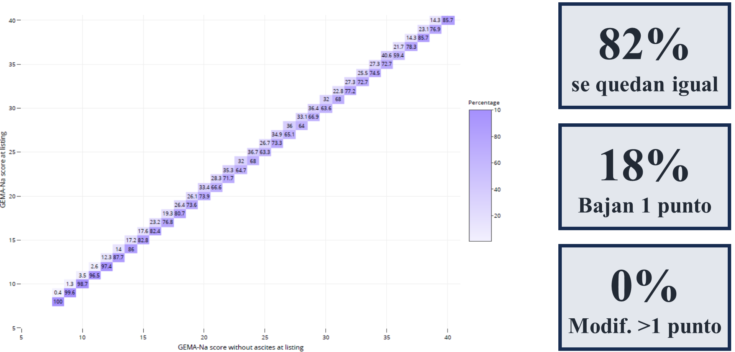
¿Qué ocurre si utilizamos GEMA-Na sin ascitis?
Notes:
with an even distribution between men and women (18.2% vs. 17.6%; p=0.34).

Slide 13
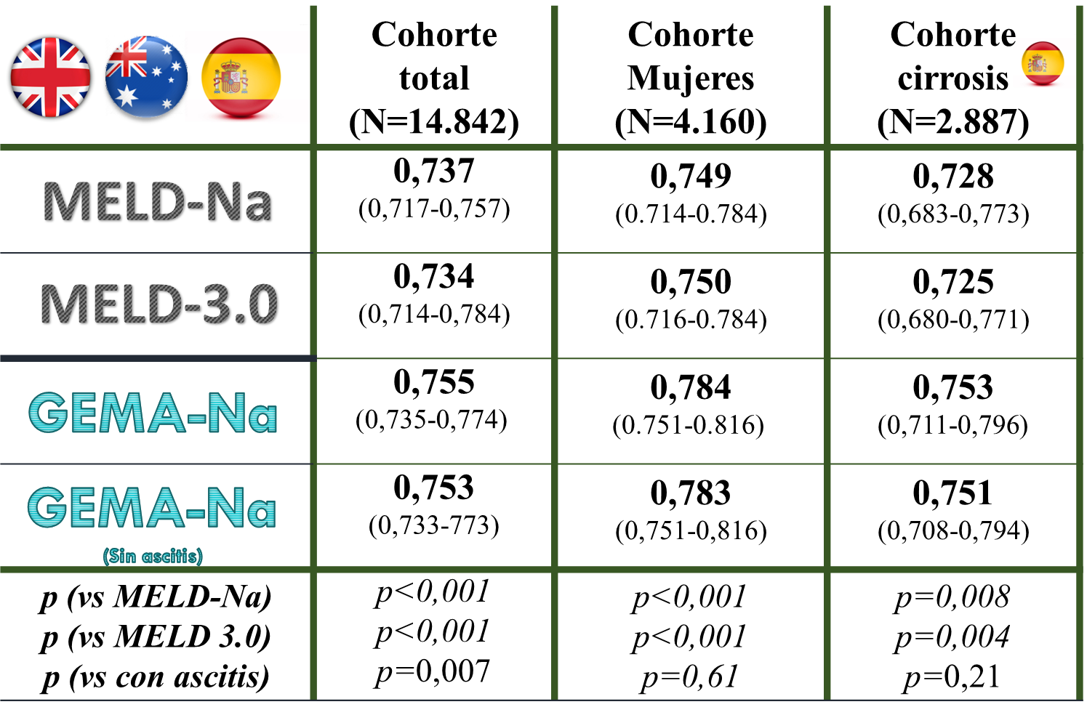
Comparación frente a otros modelos

Slide 14
GEMA-Na sin ascitis vs. MELD 3.0
13,4%
Se quedan igual
86,6%
Cambian >1 punto
60,3%
Cambian >2 punto

Slide 15
Multivariante evaluando cambio de modelo
MELD-3.0
GEMA-Na
Variable | HR | IC95% | p
Edad | 1,028 | 1,020-1,036 | <0,001
Sexo (mujer) | 0,929 | 0,790-1,093 | 0,38
Etiología (hepatitis C) | 0,936 | 0,764-1,147 | 0,53
Etiología (alcohol) | 0,883 | 0,742-1,051 | 0,16
Etiología (MASH/desconocida) | 1,002 | 0,800-1,256 | 0,99
Etiología (CBP) | 0,783 | 0,564-1,089 | 0,15
Etiología (CEP) | 0,698 | 0,489-0,997 | 0,048
Ascitis (mod/grave) | 1,268 | 1,092-1,472 | 0,002
MELD 3.0 | 1,154 | 1,142-1,166 | <0,001
Variable | HR | IC95% | p
Edad | 1,014 | 1,007-1,022 | <0,001
Sexo (mujer) | 0,969 | 0,829-1,132 | 0,69
Etiología (hepatitis C) | 0,881 | 0,724-1,071 | 0,20
Etiología (alcohol) | 0,787 | 0,666-0,931 | 0,005
Etiología (MASH/desconocida) | 0,934 | 0,751-1,161 | 0,54
Etiología (CBP) | 0,735 | 0,534-1,012 | 0,06
Etiología (CEP) | 0,684 | 0,481-0,971 | 0,034
Ascitis (mod/grave) | 0,985 | 0,850-1,141 | 0,84
GEMA-Na | 1,182 | 1,168-1,195 | <0,001
Notes:
Multivariantes con GEMA-Na y con MELD 3,0 para ver ascitis

Slide 16
Multivariante evaluando cambio de modelo
GEMA-Na (sin ascitis)
Variable | HR | IC95% | p
Edad | 1,014 | 1,007-1,021 | <0,001
Sexo (mujer) | 0,973 | 0,833-1,137 | 0,73
Etiología (hepatitis C) | 0,881 | 0,725-1,072 | 0,21
Etiología (alcohol) | 0,791 | 0,669-0,935 | 0,006
Etiología (MASH/desconocida) | 0,937 | 0,753-1,165 | 0,56
Etiología (CBP) | 0,737 | 0,563-1,015 | 0,06
Etiología (CEP) | 0,683 | 0,480-0,971 | 0,033
Ascitis (mod/grave) | 1,073 | 0,927-1,242 | 0,34
GEMA-Na (sin ascitis) | 1,180 | 1,167-1,194 | <0,001
Notes:
Multivariante con GEMA-Na sin ascitis para ver que ascitis pierde su significación,

Slide 17
Conclusiones
1
La presencia de ascitis y su gravedad es un factor pronóstico clave en pacientes en lista de espera de trasplante hepático
2
La eliminación de la variable ascitis en el modelo GEMA-Na no tiene un impacto significativo en su capacidad discriminativa
3
El modelo GEMA-Na sin ascitis es superior a los modelos de la familia MELD para predecir mortalidad en lista de espera.
Notes:
Conclusiones

Slide 18
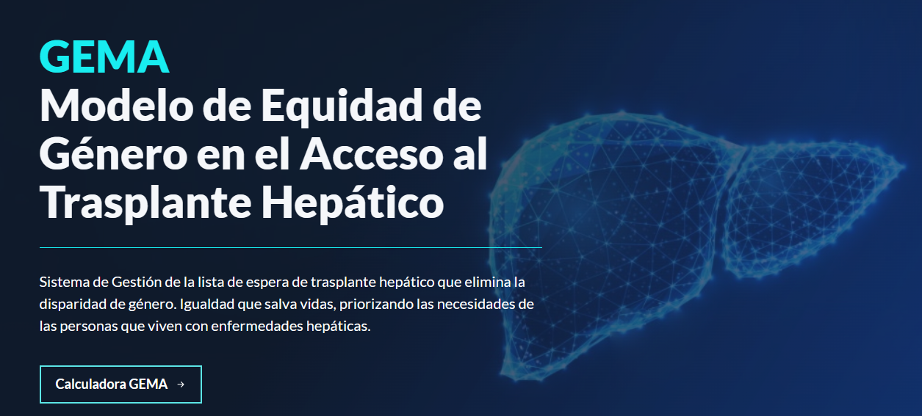


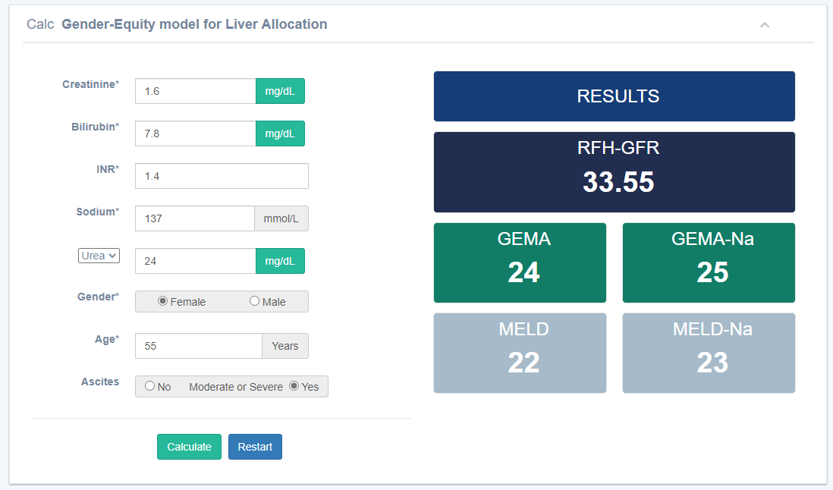


https://www.gemascore.com/

